Slide 1
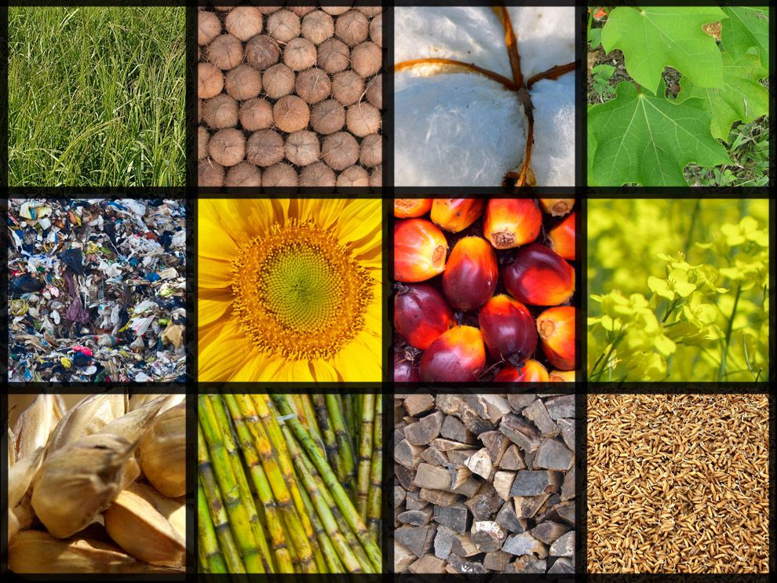
BİYOKÜTLE & ENERJİ
1- GİRİŞ
2- BİYOKÜTLE HAKKINDA
3- BES TESİS ÖZELLİKLERİ VE ÖZET FİZİBİLİTE
4- HEDEFLER
HAZIRLAYAN: YAKUP OKŞAŞ
RANTEKO ÇEVRE TEKNOLOJİLERİ

Slide 2
1-GİRİŞ
TÜRKİYE’DE ENERJİ
2017 yılı verilerine göre ülkemizdeki kurulu güç 80.343 MW’a ulaşmıştır.

Slide 3
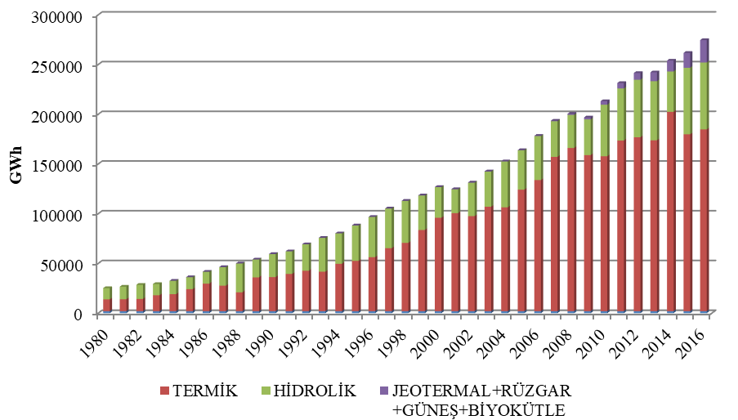
1-GİRİŞ
TÜRKİYE’DE ENERJİ
Elektrik Üretiminin Kaynak Bazında Gelişimi
Üretilen elektriğin yaklaşık %30’u yenilenebilir kaynaklardan üretilmektedir.

Slide 4
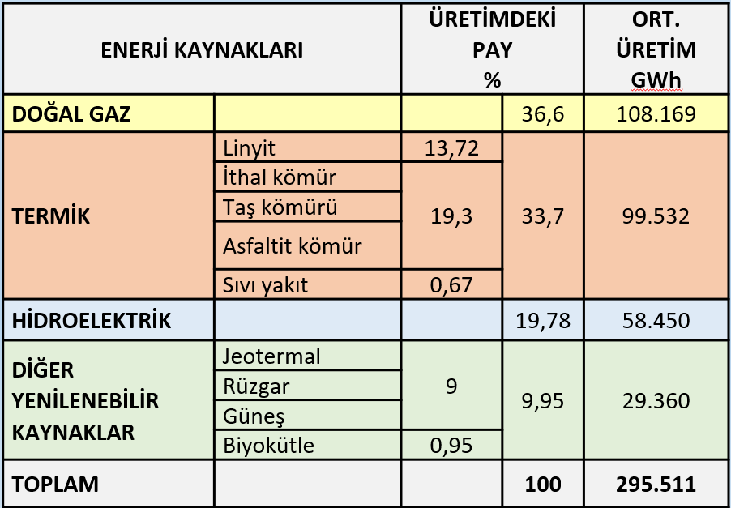
1-GİRİŞ
TÜRKİYE’DE ENERJİ
Günümüzün en önemli enerji kaynakları petrol, doğalgaz, kömür gibi fosil menşeli kaynaklardır. Ülkemiz bu kaynaklar açısından fakir ve dışa bağımlıdır.
Enerji ihtiyacımızın %78’i ithalat yoluyla karşılanmaktadır.
Bunun için yıllık ortalama 35-40 milyar USD harcanmaktadır.
2017 Yılı Elektrik Üretiminin Kaynaklara Dağılımı(%)

Slide 5
1-GİRİŞ
TÜRKİYE’DE ENERJİ
YEK KANUNU (YEKDEM MEKANİZMASI)
Kanun 18/5/2005 tarihinde yürürlüğe girmiştir.
Teşvikli fiyatlardan 31/12/2020 tarihine kadar işletmeye girecek tesisler faydalanabilecektir.
YEK Destekleme Mekanizmasına tabi üretim lisansı sahipleri için, bu Kanuna ekli I sayılı Cetvelde yer alan fiyatlar, 10 yıl süre ile uygulanır.
Yenilenebilir Enerji Kaynağına Dayalı Üretim Tesisi I Sayılı Cetvel (29/12/2010 tarihli ve 6094 sayılı Kanunun hükmüdür.) | Fiyatlar USDcent/kWh
a. Hidroelektrik üretim tesisi | 7,3
b. Rüzgar enerjisine dayalı üretim tesisi | 7,3
c. Jeotermal enerjisine dayalı üretim tesisi | 10,5
d. Biyokütleye dayalı üretim tesisi (çöp gazı dahil) | 13,3
e. Güneş enerjisine dayalı üretim tesisi | 13,3
16,6 USDcent

Slide 6
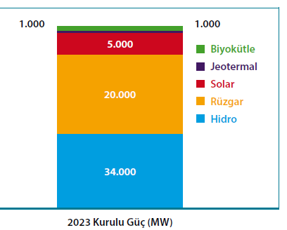
1-GİRİŞ
TÜRKİYE’DE ENERJİ
Türkiye, 2023 yılında kurulu gücünün %50’sini, ürettiği elektriğin ise %40’ını yenilenebilir kaynaklardan üretmeyi hedeflemektedir.
Biyokütlede ise 2023 yılında 1.000 MW kurulu güce ulaşmayı hedeflemektedir.
Şu an yaklaşık 500 MW kurulu güç olduğu düşünüldüğünde, 500 MW daha BES kurulumu yapılması hedeflenmektedir.

Slide 7
1-GİRİŞ
TÜRKİYE’DE ENERJİ
 | TOPLAM KURULU GÜÇ |  | TESİS SAYISI
ÇÖP VE ÇÖP GAZI | 256 | MW | 49 (33)
BİYOGAZ | 87 | MW | 33 (21)
GAZLAŞTIRMA&PİROLİZ | 25 | MW | 5 (5)
YAKMA | 135 | MW | 13 (7)
TOPLAM | 503 | MW | 100
BİYOKÜTLE TESİSLERİ
2019 YEKDEM
NO | Lisans Sahibi Tüzel Kişi | Kurulu Gücü (MWe)
1 | AKARE BİYOKÜTLE ENERJİ ÜRETİM ANONİM ŞİRKETİ | 2
2 | DEBA ENERJİ ÜRETİM SANAYİ VE TİCARET ANONİM ŞİRKETİ | 15,25
3 | DOĞAL ENERJİ HİZMETLERİ SANAYİ VE TİCARET A.Ş. | 5,2
4 | GÜRES TAVUKÇULUK ÜRETİM PAZ.VE TİC.AŞ. | 2,3
5 | MAVİBAYRAK DOĞU ENERJİ ÜRETİM ANONİM ŞİRKETİ | 12
6 | MAVİBAYRAK ENERJİ ÜRETİM A.Ş. | 12
7 | MENDEZ ENERJİ ÜRETİM VE TİCARET ANONİM ŞİRKETİ | 5,482
8 | MİM SANAYİ KAZANLARI ENERJİ ÜRETİM ANONİM ŞİRKETİ | 4
9 | MODERN ENERJİ ELEKTRİK ÜRETİM ANONİM ŞİRKETİ | 27,6
10 | MUTLULAR ENERJİ SANAYİ VE TİCARET LİMİTED ŞİRKETİ | 30
11 | OLTAN VE KÖLEOĞLU ELEKTRİK VE ENERJİ ÜRETİMİ | 5
12 | PAKMİL ENERJİ VE ELEKTRİK ÜRETİM TİCARET LİMİTED ŞİRKETİ | 1,763
13 | ZEUS ENERJİ SANAYİ TİCARET ANONİM ŞİRKETİ | 12
YAKMAYA DAYALI
BİYOKÜTLE TESİSLERİ
2019 YEKDEM

Slide 8
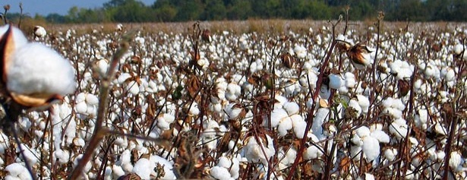
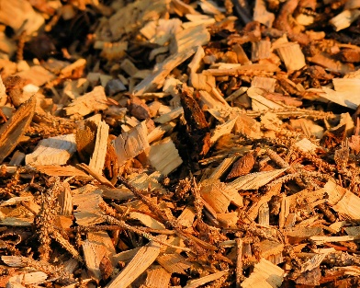
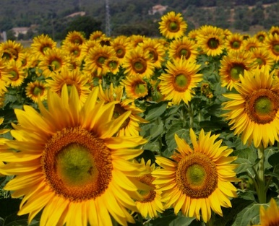
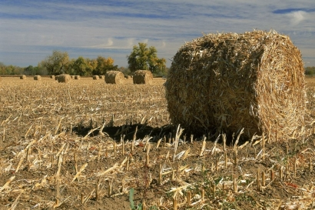
2-BİYOKÜTLE HAKKINDA
Biyokütle enerjisinin temeli bitkilerin fotosentez olayına dayandığı için, biyokütle enerjisi, güneş enerjisinin kimyasal enerji halinde depolandığı organik maddelerin enerjisi olarak da ifade edilebilmektedir.
Deniz ve/veya karada bulunabilen biyokütle enerji kaynakları şunlardır:
• Odun (enerji ormanları, ağaç artıkları)
• Yağlı tohum bitkileri (ayçiçek, soya, aspir, pamuk, v.b)
• Karbonhidrat bitkileri (patates, buğday, mısır, pancar, v.b)
• Elyaf bitkileri (keten, kenaf, kenevir, sorgum, v.b.)
• Bitkisel artıklar (dal, sap, saman, kök, kabuk v.b)

Slide 9
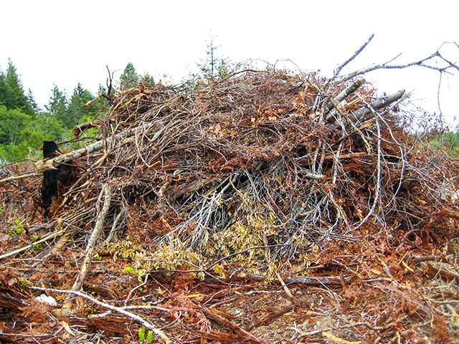
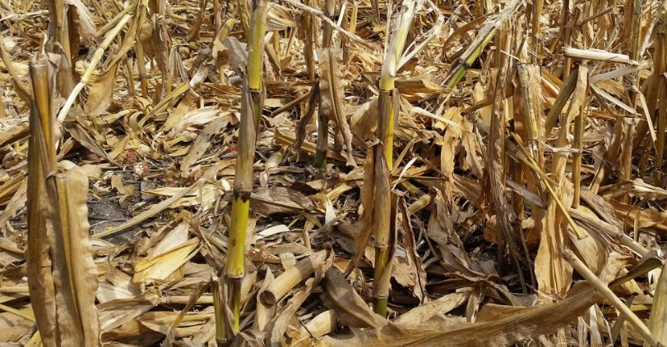
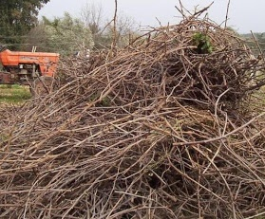
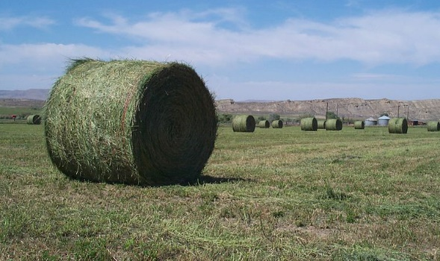
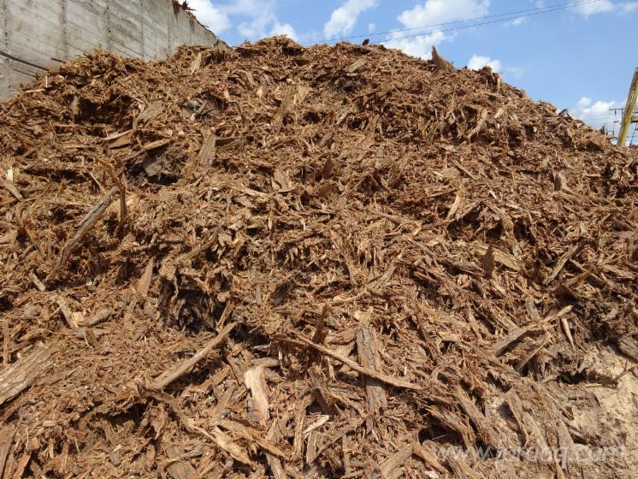
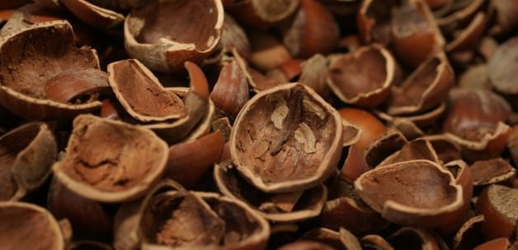
2-BİYOKÜTLE HAKKINDA
YAKILABİLİR BİYOKÜTLE
1-Orman Artıkları
2-Tarla Artıkları
3-Diğer Artıklar
Orman yangınlarına sebebiyet verir.
Toprağın özelliklerini bozar.
Ağaç gelişimini ve çoğalmasını engeller.
Tarlada kalan mısır, pamuk, domates, aspir, ayçiçeği sapları, anız olarak yakıldığında toprağa ve çevreye zarar verir.
Meyve (zeytin, elma, ayva, kayısı, üzüm, vs) artıkları
(Budama artıkları, meyve çekirdekleri ve kabukları)
(prina, ayçiçeği kabuğu)

Slide 10
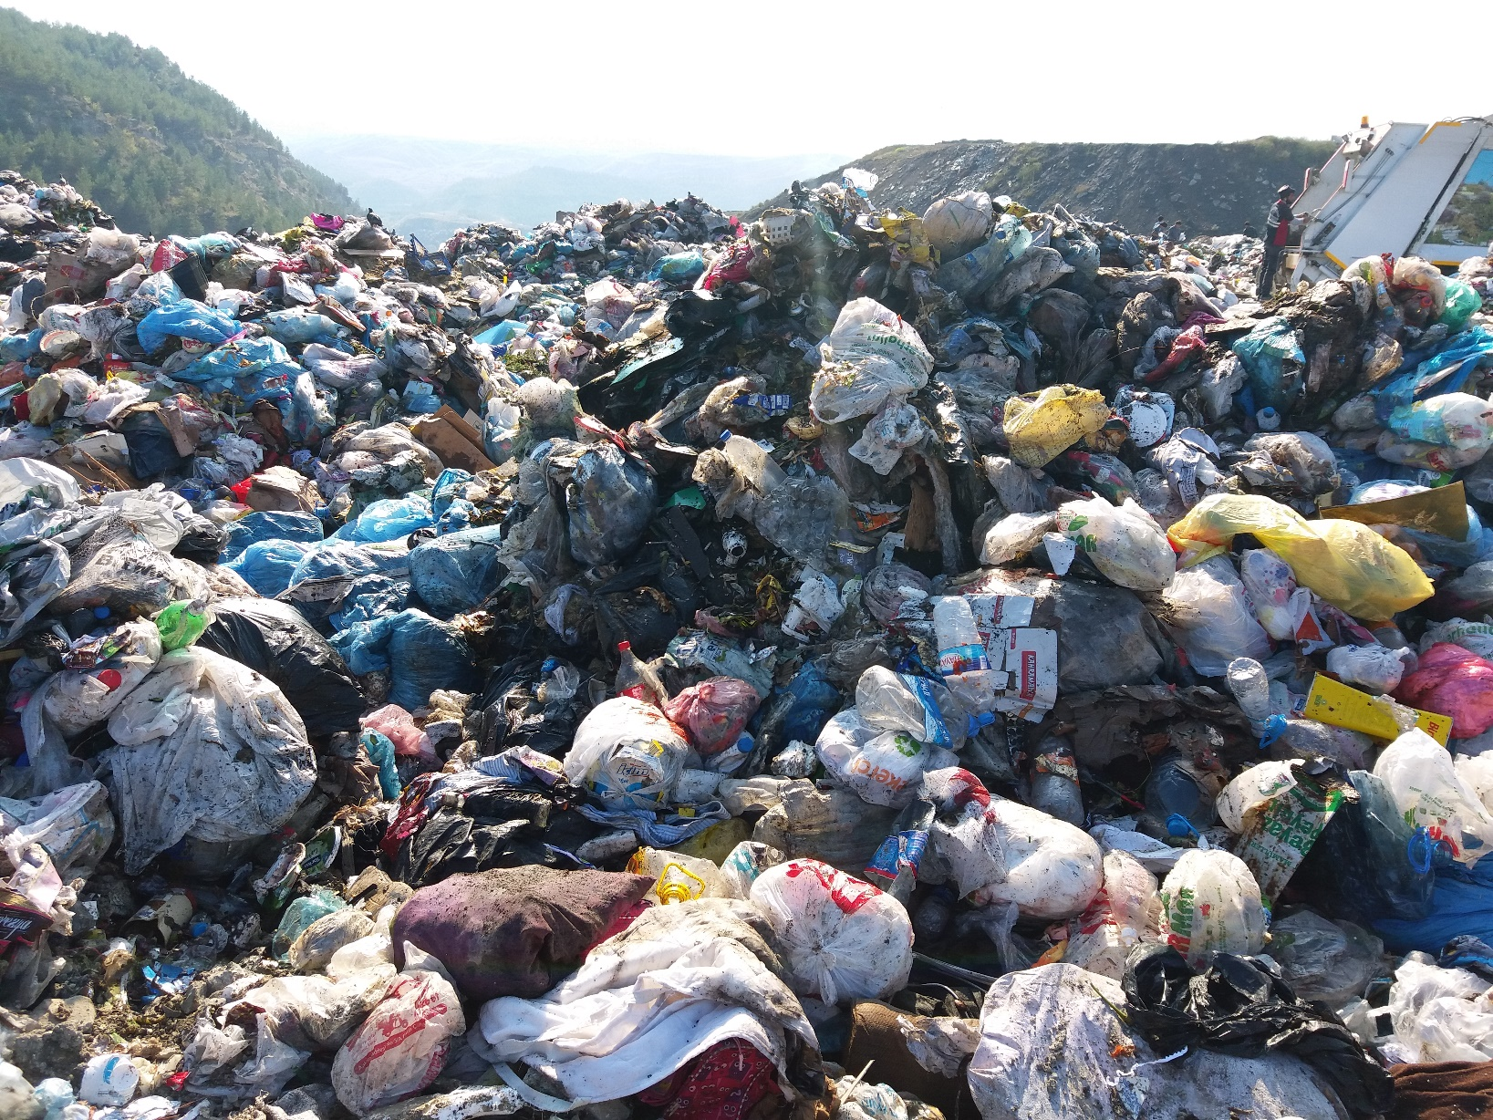
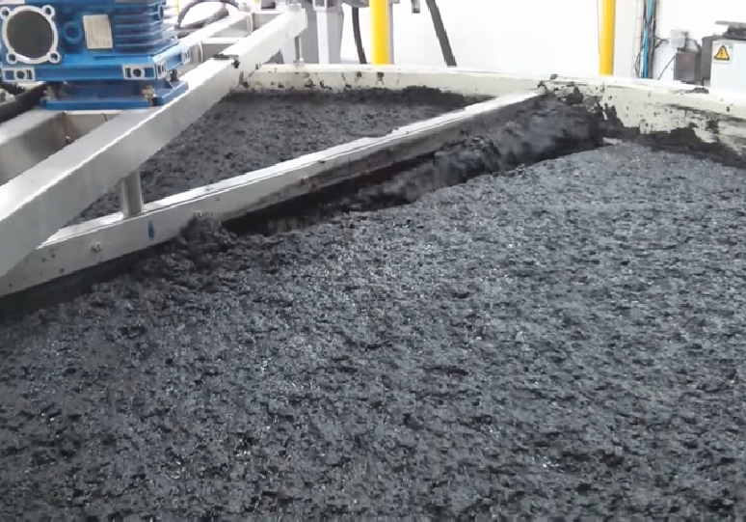
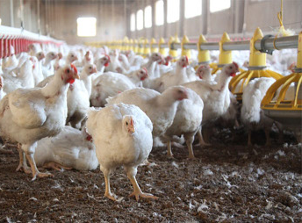
2-BİYOKÜTLE HAKKINDA
BİYOKÜTLE BAŞLIĞI ALTINDAN YEKDEM TARİFESİNE GİREN ATIKLAR
(Değişik:RG-23/3/2017-30016) EK-4
ATIK KODU | ATIK KODU TANIMI
02 01 06 | Ayrı toplanmış ve saha dışında işlem görecek hayvan dışkısı, idrar ve tezek (ve bunlarla temas etmiş saman dahil), akan sıvılar ⁽⁸⁾
02 02 04 | İşletme sahası içerisindeki atıksu arıtımından kaynaklanan çamurlar ⁽⁸⁾
03 03 07 | Atık kâğıt ve kartonun hamur haline getirilmesi sırasında mekanik olarak ayrılan ıskartalar ⁽⁸⁾
03 03 08 | Geri dönüşüme gitmek üzere sınıflandırılan kağıt ve kartondan kaynaklanan atıklar ⁽⁸⁾
19 06 04 | Belediye atıklarının anaerobik arıtımından kaynaklanan posalar ⁽⁸⁾
19 06 06 | Hayvansal ve bitkisel atıklarını anaerobik arıtımından kaynaklanan posalar ⁽⁸⁾
19 08 05 | Kentsel atıksuyun arıtılmasından kaynaklanan çamurlar ⁽⁸⁾
19 08 12 | 19 08 11 dışındaki endüstriyel atıksuyun biyolojik arıtılmasından kaynaklanan çamurlar ⁽⁸⁾
20 01 08 | Biyolojik olarak bozunabilir mutfak ve kantin atıkları ⁽⁸⁾
20 01 25 | Yenilebilir sıvı ve katı yağlar ⁽⁸⁾
20 02 01 | Biyolojik olarak bozunabilir atıklar ⁽⁸⁾
20 03 01 | Karışık belediye atıkları ⁽⁸⁾

Slide 11
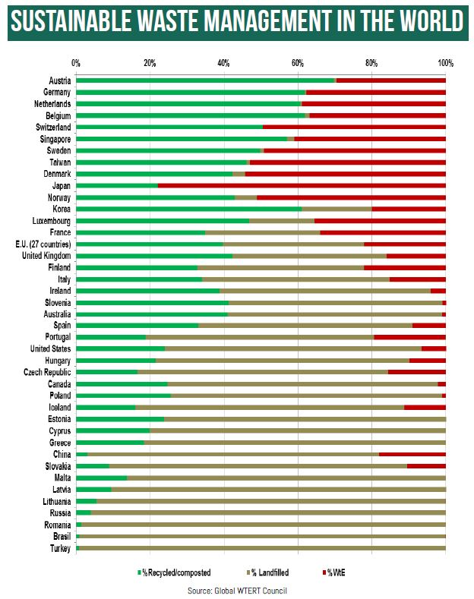
2-BİYOKÜTLE HAKKINDA
Waste To Energy
Landfilled
Recycled/Composted

Slide 12
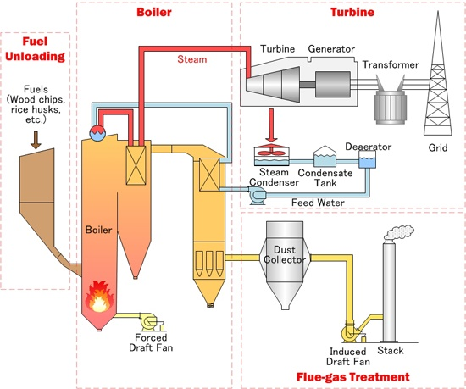
3- BES TESİS ÖZELLİKLERİ
Toplanan tarımsal atıkların, biyokütle kazanlarında termal olarak yakılması ile elde edilen ısı enerjisi, türbinler ile elektrik enerjisine çevrilir.
Yakıt enerjisinin elektriğe dönüşüm verimi %25-%30 arasındadır.

Slide 13
3- BES TESİS ÖZELLİKLERİ
SİSTEME GİRİŞ VE ÇIKIŞLAR (12MWe için)
BİYOKÜTLE
10TON/H
BACA GAZI
70.000 m3/h
Baca gazı filtreleme sistemleri ile parametreler emisyon limitlerinin çok çok altına düşürülür.
YAKMA SİSTEMİ
HAVA
60.000 m3/h
KÜL
0,5 T/H
Sistemden çıkan kül çok vasıflı gübre olarak değerlendirilir
SU 47T/H
BUHAR 46T/H
BUHAR
TÜRBİNİ

Slide 14
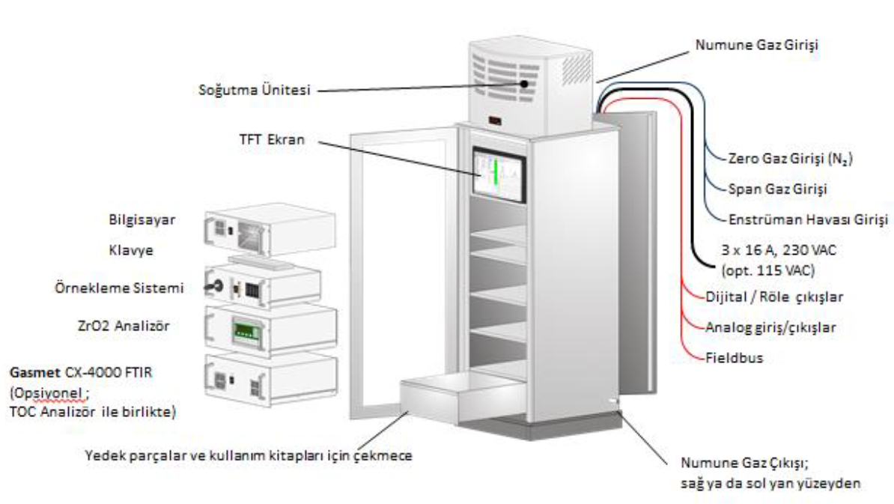
3- BES TESİS ÖZELLİKLERİ
EMİSYON DEĞERLERİ
Kirletici parametreler | CO | NO | SO_{x} | HCI | HF | PM | TOC
 | (mg/Nm³) | (mg/Nm³) | (mg/Nm³) | (mg/Nm³) | (mg/Nm³) | (mg/Nm³) | (mg/Nm³)
500kW-15 MW | 460 | - | 200 | - | - | 375 | -
15MW-50 MW | 460 | - | 200 | 200 | 30 | 375 | 30
≥50 MW | 460 | 400 | 200 | 200 | 30 | 280 | 30
Ayrıca yasal zorunluluk olarak sistemin bacasında bulunacak Sürekli Emisyon Ölçüm Sistemi (SEÖS) ile emisyonlar, anlık olarak Çevre Bakanlığı tarafından izlenecektir.

Slide 15
3- BES TESİS ÖZELLİKLERİ
ÖZET DEĞERLENDİRME
KABULLER |  | 5 MWe / ORC | 10 MWe /Buhar
Elektrik Üretim Kapasitesi | kW | 5.000 | 10.000
İç Tüketim | kW | 700 | 1.100
Net Elektrik Üretimi | kW | 4.300 | 8.900
Yıllık Çalışma Süresi | saat | 8.000 | 8.000
Yıllık Yakıt Tüketimi | ton | 46.000 | 80.000
Yakıt Maliyeti | USD | 40 | 40

Slide 16
3- BES TESİS ÖZELLİKLERİ
ÖZET DEĞERLENDİRME
 |  | 5 MWe / ORC | 10 MWe /Buhar
Net Elektrik Üretimi | kW | 4.300 | 8.900
YEKDEM Tarifesi | $C/kW | 16,6 | 14,1
Elektrik Satış Geliri | USD | 5.710.000 | 10.000.000
İşletme Ve Yakıt Maliyeti | USD | 2.340.000 | 4.000.000
Diğer Giderler | USD | 320.000 | 500.000
Net Gelir | USD | 3.100.000 | 5.500.000
Yatırım Maliyeti | USD | 9.000.000 | 11.000.000
Geri Ödeme Süresi | Yıl | 2,9 | 2

Slide 17
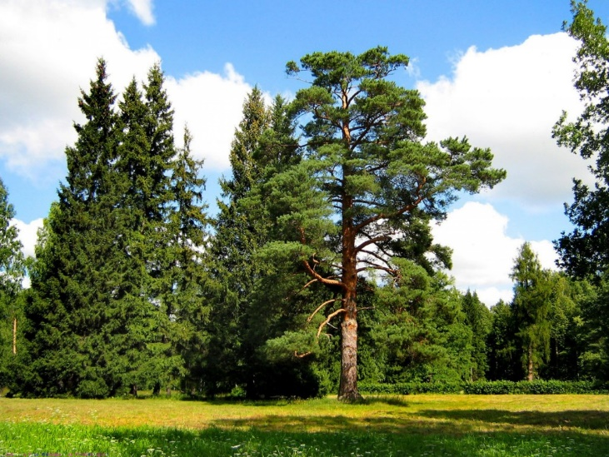
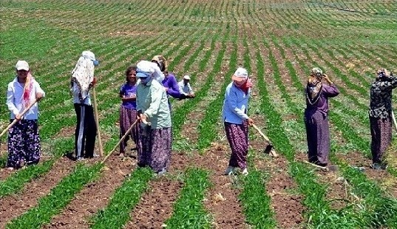
4-AMAÇ VE HEDEFLER
ÇEVRE AÇISINDAN
Orman çöpünün toplanması ile ağaçlar daha hızlı gelişir
Orman çöpünün toplanması ile ağaçlar için alan açıldığından ağaç sayısında artış görülür.
Orman toprağının kalitesi yükselir.
Tarladan toplanacak sapların anız olarak yakılmasının önüne geçilerek toprağın fakirleşmesini önler.
BÖLGE AÇISINDAN
Bölgede istihdam oluşturarak işsizliğe çözüm olur.
Yakıt gereksinimini bölgeden tedarik etmek suretiyle ekonomik gelişme sağlar.
Boş arazilerde enerji ormancılığı ve tarımı yapılması ile yeni iş imkanları üretir.
ÜLKE AÇISINDAN
Her sene yaklaşık 35 milyar USD tutarında enerji ithalatının azaltılarak cari açığımızı azaltılmasına katkıda bulunacaktır.

Slide 18
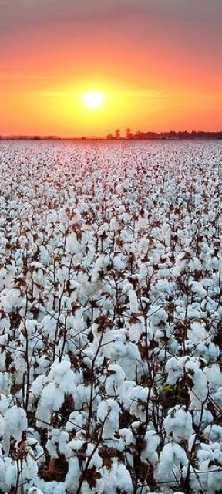
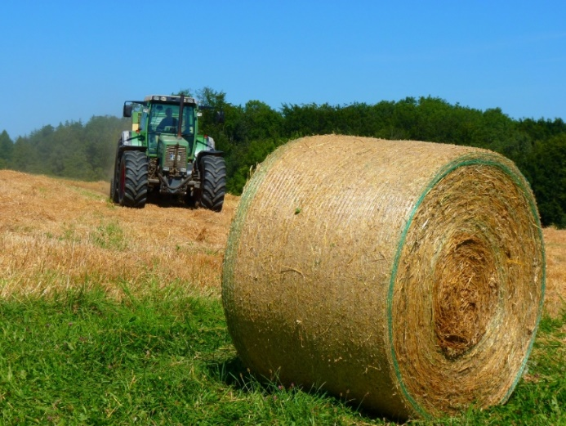
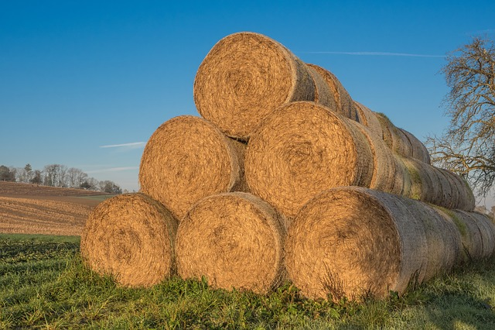
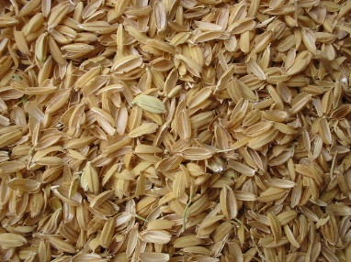
TEŞEKKÜRLER
Ranteko
ÇEVRE TEKNOLOJİLERİ

